Slide 1





Basispresentatie
Kwaliteitskader palliatieve zorg
Nederland

Slide 2
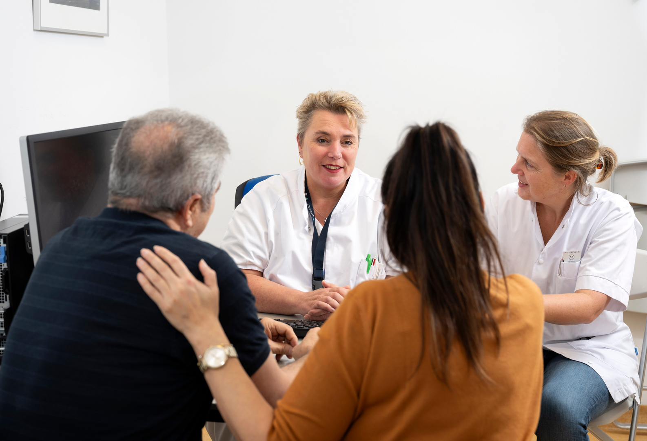
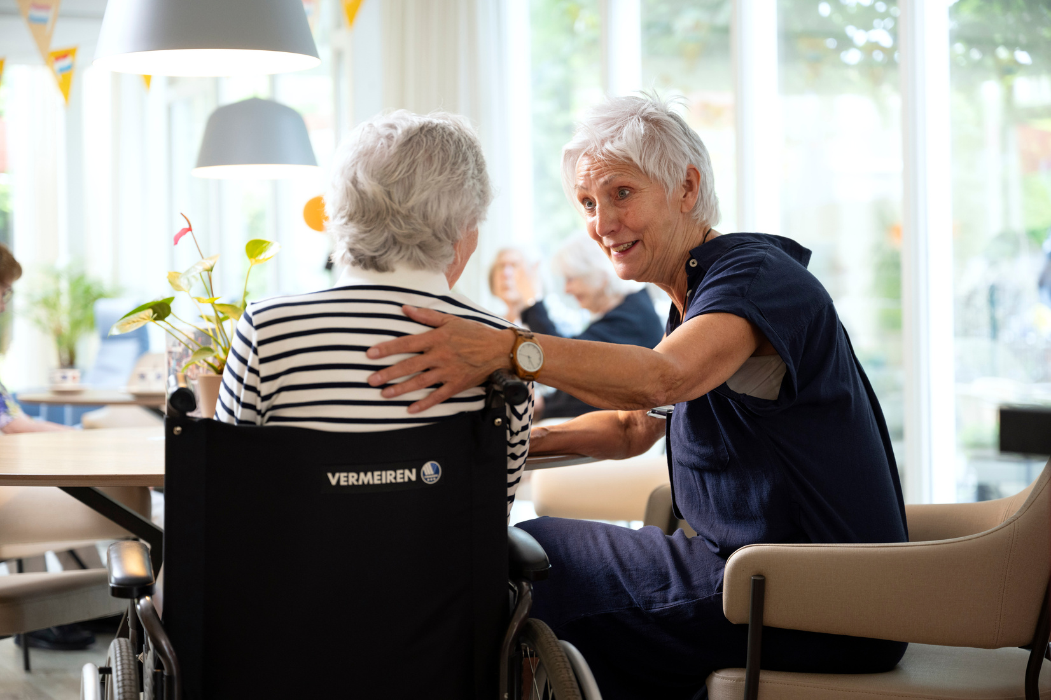

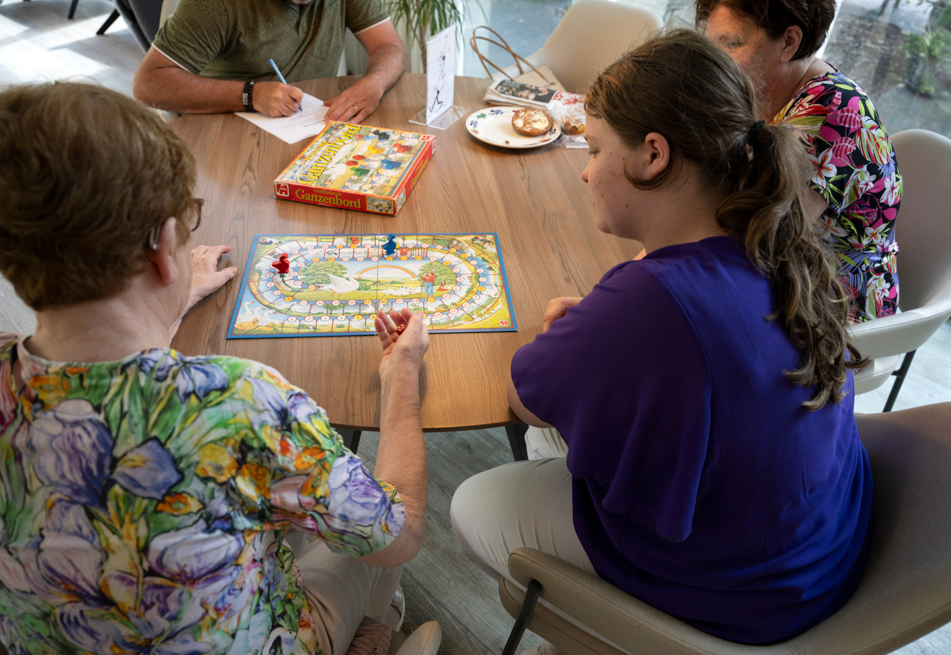
Zo gebruik je deze basispresentatie
De presentatie is opgebouwd uit verschillende inhoudelijke blokken rond specifieke thema’s. Hierdoor kunnen de afzonderlijke sheets, of een selectie daarvan, los van elkaar worden gebruikt, afhankelijk van het doel, de doelgroep en de context.
De sheets zijn zo vormgegeven dat zij zelfstandig leesbaar zijn en kunnen worden ingezet voor presentaties, overleggen, bijeenkomsten, informatiepakketten of andere communicatieve doeleinden.
Gebruikers kunnen de relevante onderdelen selecteren en combineren tot een presentatie op maat, zonder dat de volledige presentatie hoeft te worden gebruikt.
Bij veel sheets zijn sprekersnotities toegevoegd die kunnen worden gebruikt om een toelichting bij de sheets te geven.

Slide 3
Inhoudsopgave
  1. Doel van het Kwaliteitskader palliatieve zorg Nederland (sheet 4)
7. Hoofdstukken in het kwaliteitskader (sheet 10)
    4 dimensies (sheet 11)
    Zorgproces (sheet 12-19)
    Competenties (sheet 20)
    Organisatie en kwaliteit (sheet 21)
  2. Wat is palliatieve zorg? (sheet 5-6)
  3. Wanneer start de palliatieve fase? (sheet 7)
  4. Wie verleent palliatieve zorg? (sheet 8)
  8. Welke partijen ondersteunen het kwaliteitskader (sheet 22)
5. Visualisatie van het kwaliteitskader
(sheet 9)
  9. Wijzigingen in het kwaliteitsakder (23-25)
  10. Toolbox communicatie en gebruik (26-27)

Slide 4
Doel Kwaliteitskader
palliatieve zorg Nederland
Het kwaliteitskader geeft een eenduidig beeld van wat onder goede palliatieve zorg wordt verstaan.
De focus ligt op het verlenen van palliatieve zorg, waarbij ondersteuning vanuit het sociaal domein onontbeerlijk is.
Het kwaliteitskader is bedoeld voor alle zorgprofessionals, professionals in het sociaal domein, vrijwilligers en organisaties die betrokken zijn bij de zorg en ondersteuning voor patiënten in de palliatieve fase.
Voor professionals en vrijwilligers
  Ondersteunt bij het leveren van passende, persoonsgerichte zorg, gebaseerd op de waarden, wensen en behoeften van patiënten en naasten.
  Geeft uitleg over multidimensionale zorg, stappen in het zorgproces en benodigde deskundigheid.
  Geeft richting aan de dagelijkse praktijk via richtlijnen en, waar mogelijk, meetinstrumenten.
Voor organisaties en netwerken
  Biedt een kader voor visieontwikkeling, kwaliteitsbeleid en kwaliteitsverbetering.
  Ondersteunt de organisatie van palliatieve zorg binnen organisaties, binnen regio's en tussen zorgsectoren.
  Biedt een kader voor afspraken over transmurale samenwerking rondom patiënten in de palliatieve fase.

Slide 5
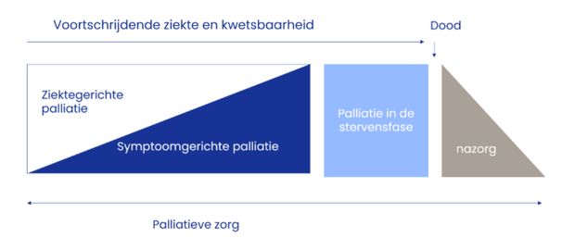
Wat is palliatieve zorg: Definitie & Kenmerken
Definitie Palliatieve zorg:
Palliatieve zorg is zorg die de kwaliteit van het leven verbetert van patiënten en diens naasten die te maken hebben met een levensbedreigende aandoening of toenemende kwetsbaarheid, door het voorkomen en verlichten van lijden, door middel van vroegtijdige signalering en zorgvuldige beoordeling en behandeling van problemen van fysieke, psychische, sociale en spirituele aard. Gedurende het beloop van de ziekte of kwetsbaarheid heeft palliatieve zorg oog voor het behoud van autonomie, toegang tot informatie en keuzemogelijkheden.
Kenmerken palliatieve zorg:
  de zorg kan gelijktijdig met ziektegerichte behandeling worden verleend
  de bij de patiënt betrokken professionals en vrijwilligers werken samen als een interdisciplinair team
  in nauwe samenwerking met de patiënt en de naasten stemmen zorg en ondersteuning zoveel mogelijk af op door de patiënt gestelde waarden, wensen en behoeften. Waar nodig worden zorgprofessionals ondersteund door in palliatieve zorg gespecialiseerde zorgprofessionals
  de wensen van de patiënt en de naasten omtrent waardigheid worden gedurende het beloop van de ziekte of kwetsbaarheid, tijdens het stervensproces en na de dood erkend en gesteund
Notes:
Dit is de officiële, vastgestelde definitie uit het kwaliteitskader (gebaseerd op de WHO-definitie uit 2002). Benadruk dat het niet alleen om de patiënt gaat, maar ook om de naasten, en dat het niet alleen om de fysieke dimensie gaat, maar om vier dimensies tegelijk — vandaar het latere hoofdstuk "Vier dimensies".
Van de kenmerken zijn vooral deze twee belangrijk om te benoemen: palliatieve zorg kan tegelijk lopen met een ziektegerichte behandeling, en er wordt waar nodig een gespecialiseerde zorgprofessional bij gehaald.
Het figuur toont hoe palliatieve zorg verloopt: van overwegend ziektegerichte palliatie naar symptoomgerichte palliatie, met een verschuivend zwaartepunt naarmate de ziekte of kwetsbaarheid vordert, gevolgd door zorg in de stervensfase en nazorg voor de naasten.

Slide 6
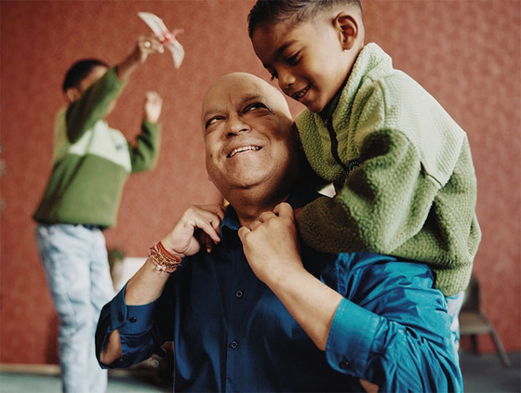
Wat is palliatieve zorg: Kernwaarden & Principes
Kernwaarden beschrijven wat wezenlijk is voor goede zorg in de palliatieve fase. De principes vormen de bijbehorende leidraad voor de houding en het handelen.
Kernwaarden:
Ieder mens is uniek
Relatie gebaseerd op wederzijds respect en integriteit
Zorg afgestemd op persoonlijke, culturele en levensbeschouwelijke normen en waarden
Aandacht voor de impact van de naderende dood
Principes:
Patiënt (of vertegenwoordiger) heeft regie
Veilige zorg: zonder oordeel, dwang of discriminatie
Privacy, continuïteit, geen onnodige belasting
Samen beslissen en proactieve zorgplanning als basis
Multidimensionele zorg: fysiek, psychisch, sociaal, zingeving/spirituel
Interdisciplinair: professionals, vrijwilligers, waar nodig gespecialiseerdZorg volgens stand van wetenschap en praktijk
Aandacht voor persoonlijke balans van professionals
Notes:
Kernwaarden
Bij kernwaarde 1 staat autonomie centraal: respect voor de eigen keuzes van de patiënt. Kernwaarde 2 gaat over de relatie tussen zorgprofessional, patiënt en naasten, ongeacht de zorgsetting (thuis, ziekenhuis, instelling). Kernwaarde 3 benadrukt dat zorg wordt afgestemd op persoonlijke, culturele en levensbeschouwelijke normen en waarden. Kernwaarde 4 gaat over de impact van de naderende dood op hoe iemand zichzelf en zijn leven ziet.
Principes
De principes werken deze kernwaarden uit in concreet handelen. De patiënt (of diens vertegenwoordiger) heeft regie over de zorg. Zorg is veilig, biedt privacy en continuïteit. Samen beslissen en proactieve zorgplanning vormen samen met effectieve communicatie de basis. Zorg is multidimensioneel: fysiek, psychisch, sociaal en zingeving/spiritueel — soms is alledaagse aandacht genoeg, soms begeleiding of behandeling, soms crisisinterventie. Zorg is interdisciplinair: professionals en vrijwilligers vormen samen een team, met waar nodig een in palliatieve zorg gespecialiseerde zorgprofessional. Zorg volgt de stand van wetenschap en praktijk: evidence-based, en bij het ontbreken daarvan practice-based. Tot slot is er aandacht voor de persoonlijke balans van professionals en vrijwilligers zelf.

Slide 7



Wanneer start de palliatieve fase?
Start bij diagnose
Korte of
jarenlange periode
Moment soms diffuus,
lastig te bepalen
Markering
van levensbedreigende
aandoening of toenemende
kwetsbaarheid
Surprise question
als hulpmiddel bij twijfel
Surprise question is reflectie voor de
zorgprofessional zelf
Taak hoofdbehandelaar,
vastgelegd in dossier
Notes:
De palliatieve fase start bij de diagnose van een levensbedreigende aandoening of toenemende kwetsbaarheid; vanaf dat moment verschuift de focus van zorg naar kwaliteit van leven en sterven. Dit kan een korte, maar ook een jarenlange periode zijn. Afhankelijk van het ziekteproces kan ziektegerichte palliatie naast symptoomgerichte palliatie worden geboden.
Bij sommige aandoeningen is het moment lastig te bepalen. Dan kan de surprise question helpen: "Zou het mij verbazen als deze patiënt in het komende jaar komt te overlijden?" Is het antwoord "nee"? Dan is dat een sterke indicatie om te markeren. De surprise question is bedoeld als reflectie-instrument voor de zorgprofessional zelf, niet om letterlijk met de patiënt of de naasten te bespreken.
Het markeren van de palliatieve fase is de verantwoordelijkheid van de hoofdbehandelaar en wordt vastgelegd in het patiëntendossier; overige betrokken zorgprofessionals worden hierover geïnformeerd.
Een levensbedreigende aandoening wordt gedefinieerd door een hoog risico op overlijden, een negatieve invloed op kwaliteit van leven en dagelijks functioneren en een hoge belasting door symptomen, behandelingen en/of stress. Een levensbedreigende aandoening zal op afzienbare termijn leiden tot het overlijden. Het onderscheidt zich hiermee van een ongeneeslijke aandoening.
Toenemende kwetsbaarheid is een proces van het opeenstapelen van fysieke, spirituele, psychische en/of sociale problemen bij het functioneren. Deze kwetsbaarheid vergroot de kans op negatieve
gezondheidsuitkomsten, zoals functiebeperkingen, ziekenhuisopname en overlijden

Slide 8
Wie verleent palliatieve zorg?
Alle zorgprofessionals die te maken hebben met patiënten met een levensbedreigende aandoening en toenemende kwetsbaarheid.
Als de problematiek van de patiënt complex is en de deskundigheid van de zorgprofessionals overstijgt, kan een in palliatieve zorg gespecialiseerde zorgprofessional worden geconsulteerd. Meestal vindt dit plaats in de vorm van intercollegiale consultatie. Ook kan dag en nacht contact worden opgenomen met het Consultatieteam palliatieve zorg in de regio
Consultatie bij complexe casuïstiek - Palliaweb
Palliatieve zorg wordt geleverd door één interdisciplinair team dat waarborgt dat de zorg rondom de patiënt op ieder moment beschikbaar is.
  Professionals in het sociaal domein en vrijwilligers zijn onderdeel van dat team.
  Elke patiënt heeft een centrale zorgverlener. De centrale zorgverlener is het vaste aanspreekpunt voor patiënt, naasten en team.
  Het proactief zorgplan is het gezamenlijk kompas voor alle betrokkenen; patiënt, naasten, professionals en vrijwilligers.
Notes:
Palliatieve zorg wordt geleverd door één interdisciplinair team — dat is wezenlijk anders dan multidisciplinair: bij interdisciplinair samenwerken heb je een gezamenlijk doel en een gemeenschappelijke taal, in plaats van dat iedere discipline vanuit het eigen perspectief blijft werken. Zorgprofessionals, professionals in het sociaal domein en vrijwilligers vormen samen dit team rond de patiënt en de naasten, met het proactief zorgplan als gezamenlijk kompas en de centrale zorgverlener als verbindende schakel en vast aanspreekpunt. In de eerstelijn krijgt dit vaak vorm in een PaTz-overleg.
Overstijgt de problematiek de deskundigheid van de betrokken zorgprofessional (bij complexe casuïstiek)? Dan volgt intercollegiale consultatie, eventueel via een gespecialiseerd team palliatieve zorg, of dag en nacht via het regionale Consultatieteam palliatieve zorg.

Slide 9
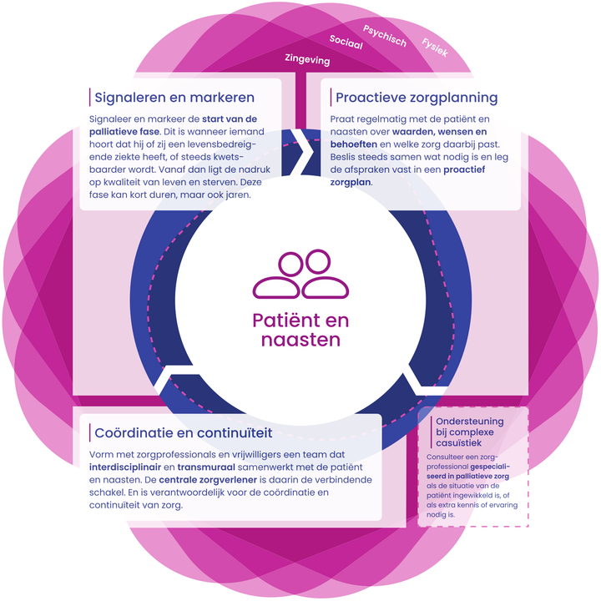
Visualisatie van het kwaliteitskader
De inhoud van het kwaliteitskader is visueel weergegeven.
  De patiënt en diens naasten staan centraal.
  Daaromheen zijn de kernelementen van het zorgproces in een cyclus weergegeven.
  De buitenste ring toont de vier dimensies.
Notes:
Deze visualisatie brengt de kern van het kwaliteitskader samen. Centraal staan de patiënt en de naasten, met hun waarden, wensen en behoeften als uitgangspunt — hetzelfde uitgangspunt dat we al zagen bij de Kernwaarden en Principes.
De binnenste cirkel toont vier onderdelen die doorlopend samenhangen: signaleren en markeren van de start van de palliatieve fase of verandering in zorgbehoeften, proactieve zorgplanning met de patiënt en de naasten, en coördinatie en continuïteit door het interdisciplinaire team. Daarnaast staat ondersteuning bij complexe casuïstiek — dit is geen vaste stap in de cyclus, maar iets dat op elk moment in het zorgproces kan worden ingeroepen, zodra de problematiek de deskundigheid van de betrokken zorgprofessional overstijgt.
De buitenste ring toont de vier (fysiek, psychisch, sociaal, zingeving) — deze spelen in elk van de vier onderdelen een rol, van signaleren tot en met consultatie.
De onderdelen van de visualisatie worden op de volgende sheets toegelicht.

Slide 10

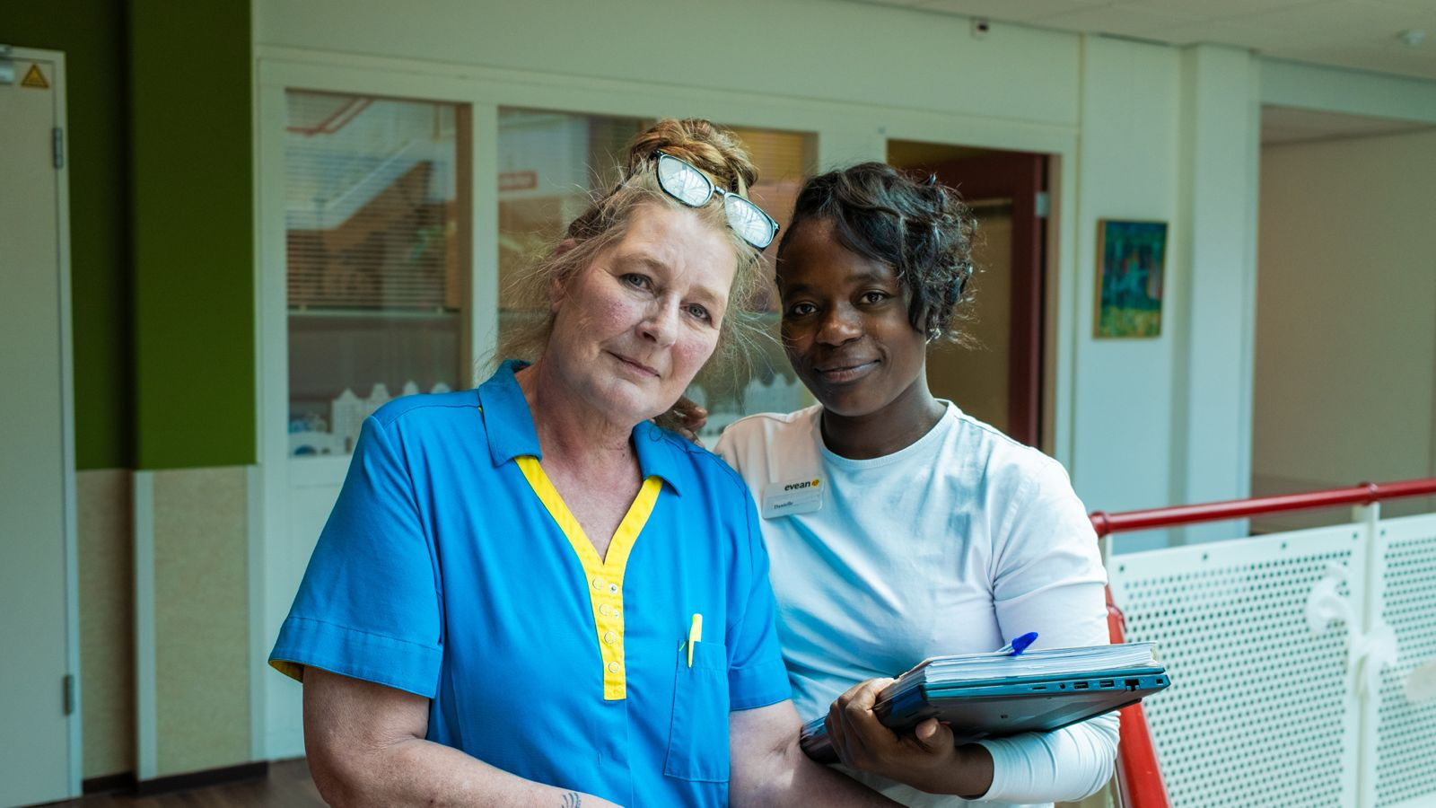


Hoofdstukken in het kwaliteitskader
In de volgende sheets zijn de onderstaande hoofdstukken uit het kwaliteitskader uitgewerkt. Het hoofstuk zorgproces is uitgewerkt op verschillende sheets. De overige hoofdstukken op 1 sheed.
Vier dimensies
Zorgproces
Competenties
Organisatie en kwaliteit

Slide 11
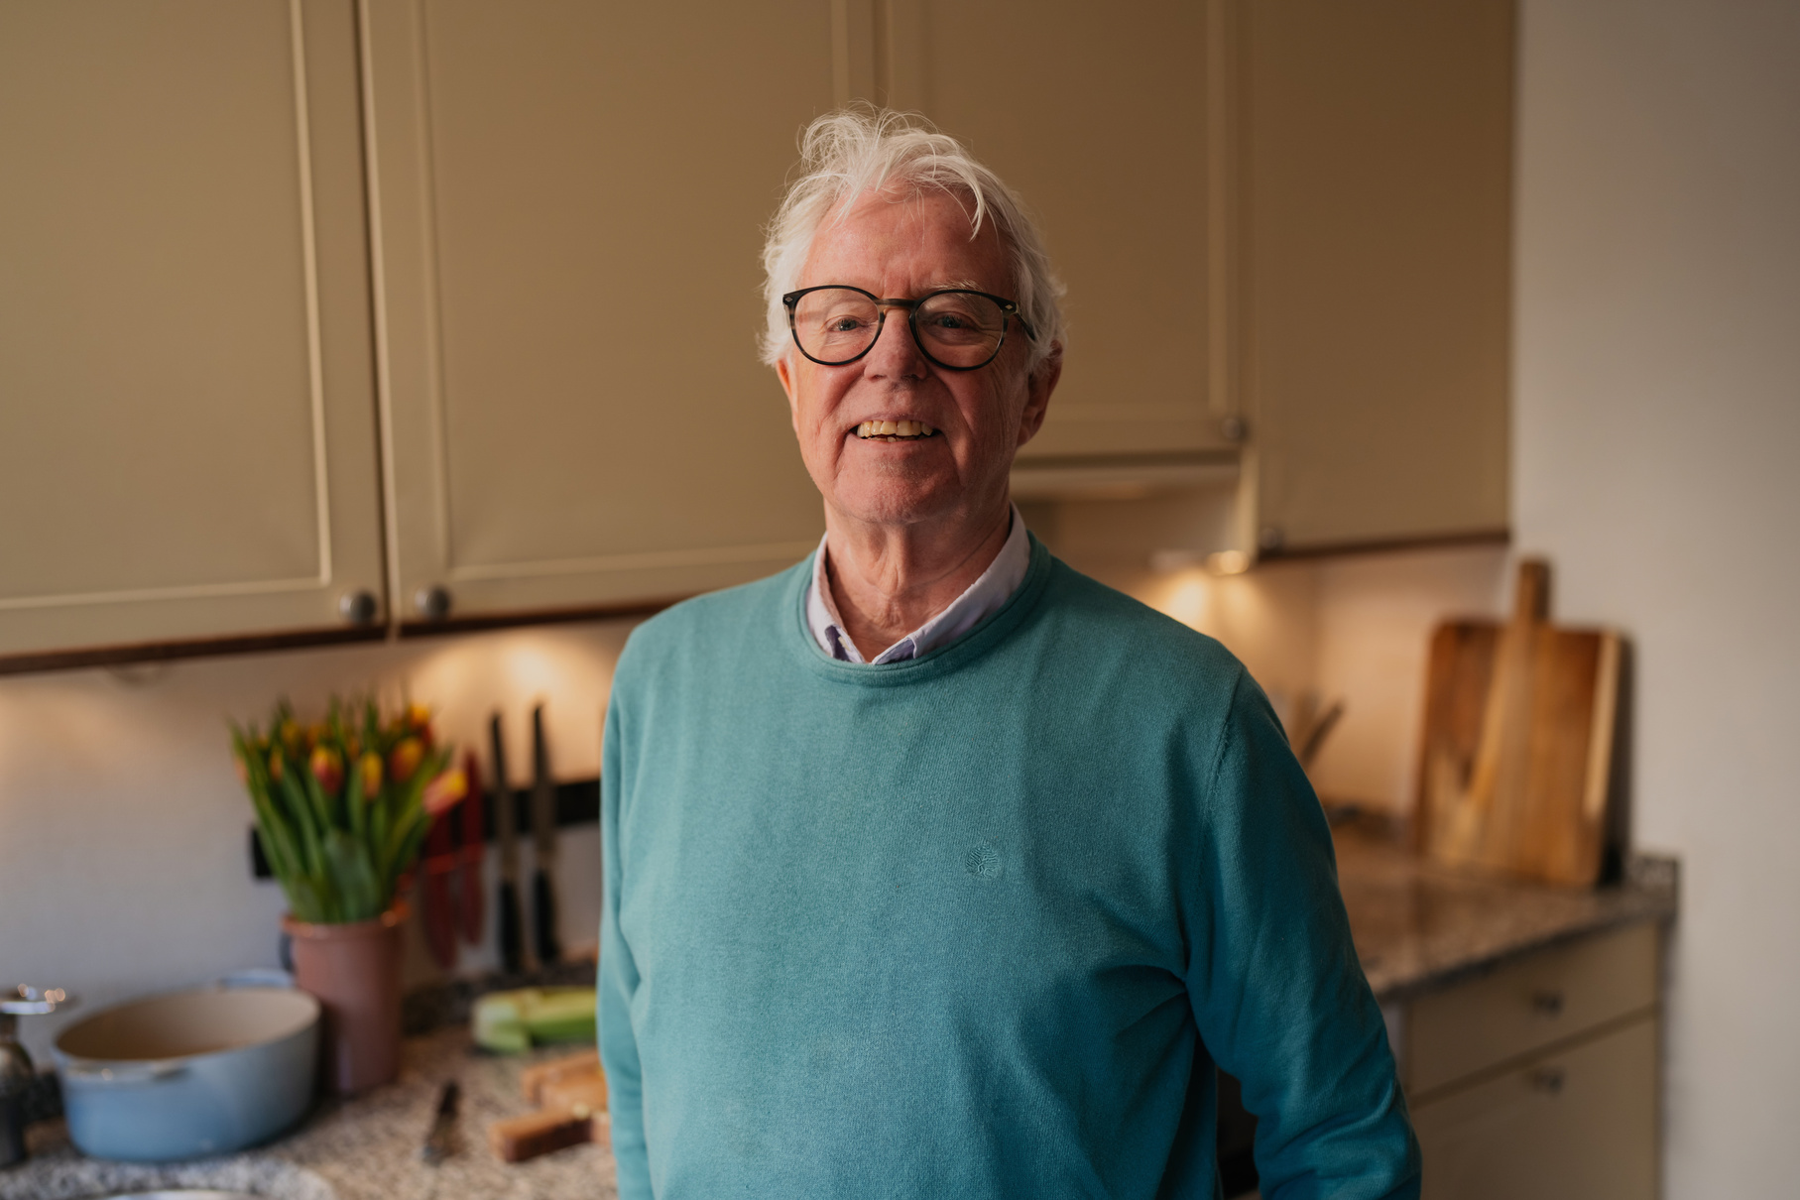
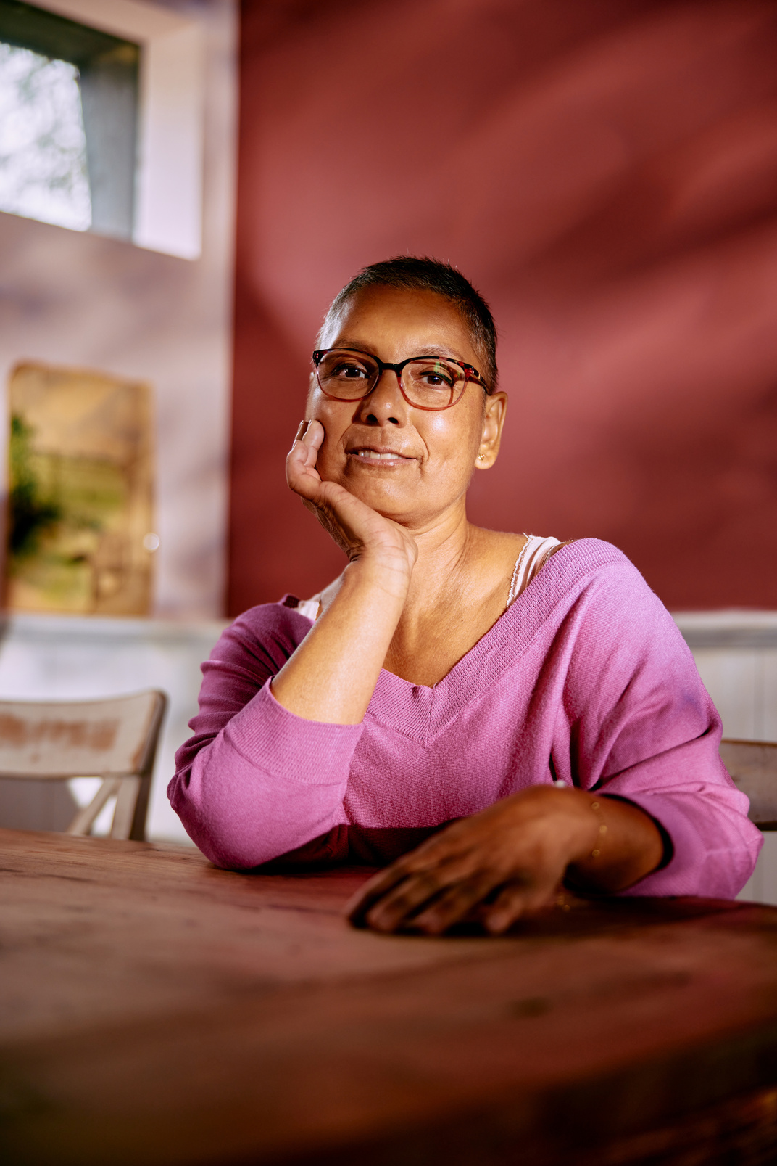

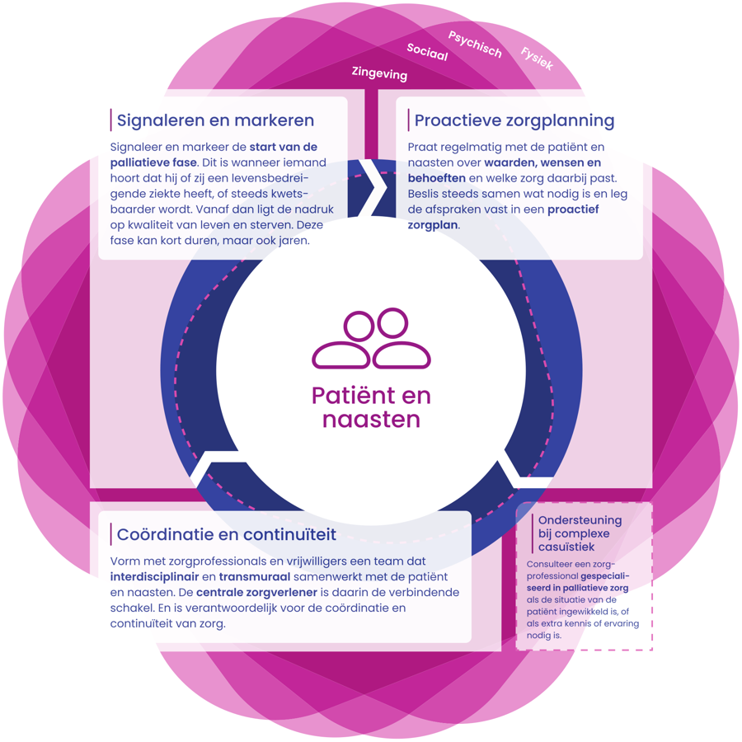
Vier dimensies
Palliatieve zorg is multidimensioneel:
Fysiek: lichamelijke klachten signaleren en behandelen
Psychisch: aandacht voor emoties en coping
Sociaal: rollen, netwerk en leefsituatie in kaart brengen
Zingeving/spiritueel: aandacht voor wat waarde-vol is en levensvragen
De vier dimensies beïnvloeden elkaar voortdurend, waardoor alleen een brede blik tot passende zorg leidt. Een symptoom is zelden puur fysiek: pijn kan toenemen door angst of eenzaamheid.
Notes:
Palliatieve zorg is multidimensioneel: een ongeneeslijke ziekte raakt het hele leven. Naast lichamelijke klachten spelen angst en verdriet, veranderende rollen in gezin en werk, en vragen over zin en betekenis. Goede pallatieve zorg omvat dat de professionals kijken naar vier dimensies tegelijk, met steeds de waarden, wensen en behoeften van de patiënt als startpunt
De 4 dimensies uit het Kwalitetskader:
De fysieke dimensie van palliatieve zorg verkent, onderzoekt en behandelt lichamelijke symptomen en maakt daarbij zo nodig gebruik van passende en gevalideerde (meet)instrumenten.
De psychische dimensie omvat zorg die betrekking heeft op het psychische en emotionele welbevinden van de patiënt en diens naasten. Fysieke symptomen en psychisch lijden versterken elkaar vaak
De sociale dimensie omvat alles wat de leefwereld van de patient raakt. Samen met de patiënt en de naasten brengt de zorgprofessional de sociale contex in kaart: rollen, netwerk, leefsituatie, werk en financiën.
De zingevings/spirituele dimensie speelt een belangrijke rol in hoe mensen omgaan met ziekte of kwetsbaarheid. De patiënt en de naasten ervaren aandacht voor wat voor hen van waarde en betekenis is, en ontvangen ondersteuning bij zingevings-, spirituele en existentiële vragen.
Het symptoommodel:
Een symptoom heeft altijd meerdere kanten: een lichamelijke oorzaak, hoe het voelt, wat het met iemands gevoel en gedachten doet, en wat het voor iemands leven en zingeving betekent.
Voorbeeld: longuitzaaiingen (fysiek) geven kortademigheid. De patiënt kan minder en verliest sociale rollen (sociaal). De angst om te stikken (psychisch) roept vragen op over de dood (zingeving).
→ De vier dimensies beïnvloeden elkaar voortdurend, waardoor alleen een brede blik tot passende zorg leidt.

Slide 12


Zorgproces
Het zorgproces beschrijft hoe palliatieve zorg er in de praktijk uitziet: van het herkennen van de palliatieve fase tot de zorg na het overlijden.
1
2
3
4
5
Signaleren en markeren
Samen
beslissen
Proactieve zorgplanning
Proactief
zorgplan
Coordinatie en continuiteit
6
7
8
9
Interdisciplinaire zorg
Mantelzorg
Stervensfase
Verlies en rouw
Notes:
Het zorgproces beschrijft, in negen paragrafen, wat er gebeurt vanaf het herkennen van de palliatieve fase tot de zorg na het overlijden — de rode draad door de hele palliatieve fase heen.
Reden waarom dit ertoe doet: het tijdig bieden van palliatieve zorg en ondersteuning levert een belangrijke bijdrage aan de kwaliteit van leven van de patiënt en de naasten. In de palliatieve fase staat kwaliteit van leven en sterven voorop; bij een behandeling gericht op genezing worden belasting en bijwerkingen geaccepteerd omwille van dat doel, terwijl in de palliatieve fase het welbevinden centraal komt te staan.
Regie/overzicht voor spreker:
De vetgedrukte onderdelen zijn opgenomen in de visualisatie. Op de volgende sheets zijn de onderdelen van het zorgproces toegelicht

Slide 13
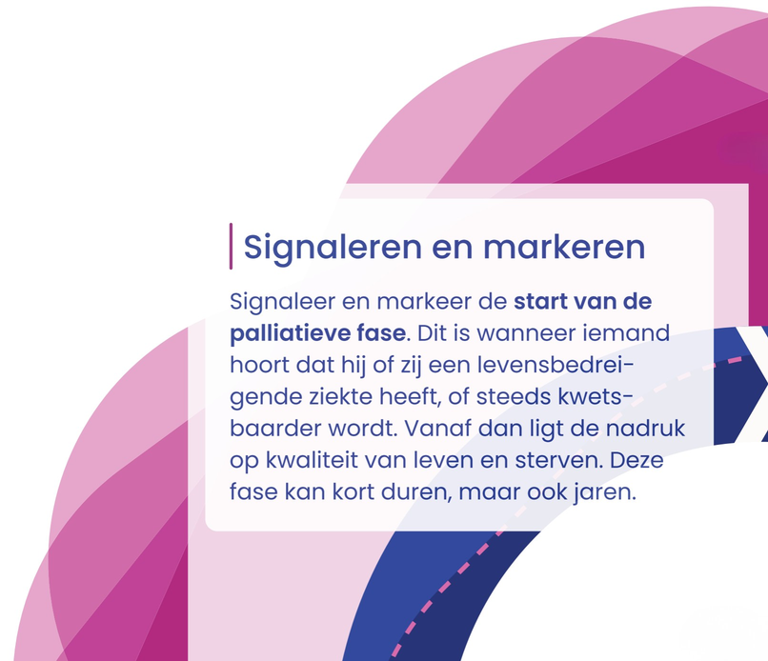
Zorgproces
Signaleren en markeren
1
De palliatieve fase start bij diagnose van levensbedreigende aandoening of toenemende kwetsbaarheid​
2
Korte of jarenlange periode​
3
Moment soms diffuus, lastig te bepalen​
    Surprise question als hulpmiddel bij twijfel​
    Surprise question alleen reflectie voor zorgprofessional zelf​
4
Markering: taak hoofdbehandelaar, vastgelegd in dossier
Vertrouwelijk
Notes:
De palliatieve fase start bij de diagnose van een levensbedreigende aandoening of toenemende kwetsbaarheid; vanaf dat moment verschuift de focus van zorg naar kwaliteit van leven en sterven. Dit kan een korte, maar ook een jarenlange periode zijn — afhankelijk van het ziekteproces kan ziektegerichte palliatie naast symptoomgerichte palliatie worden geboden.
Bij sommige aandoeningen is het moment lastig te bepalen. Dan kan de surprise question helpen: "Zou het mij verbazen als deze patiënt in het komende jaar komt te overlijden?" Is het antwoord "nee"? Dan is dat een sterke indicatie om te markeren. De surprise question is bedoeld als reflectie-instrument voor de zorgprofessional zelf, niet om letterlijk met de patiënt of de naasten te bespreken.
Het markeren van de palliatieve fase is de verantwoordelijkheid van de hoofdbehandelaar en wordt vastgelegd in het patiëntendossier; overige betrokken zorgprofessionals worden hierover geïnformeerd.
Een levensbedreigende aandoening wordt gedefinieerd door een hoog risico op overlijden, een negatieve invloed op kwaliteit van leven en dagelijks functioneren en een hoge belasting door symptomen, behandelingen en/of stress. Een levensbedreigende aandoening zal op afzienbare termijn leiden tot het overlijden. Het onderscheidt zich hiermee van een ongeneeslijke aandoening.
Toenemende kwetsbaarheid is een proces van het opeenstapelen van fysieke, spirituele, psychische en/of sociale problemen bij het functioneren. Deze kwetsbaarheid vergroot de kans op negatieve
gezondheidsuitkomsten, zoals functiebeperkingen, ziekenhuisopname en overlijden

Slide 14
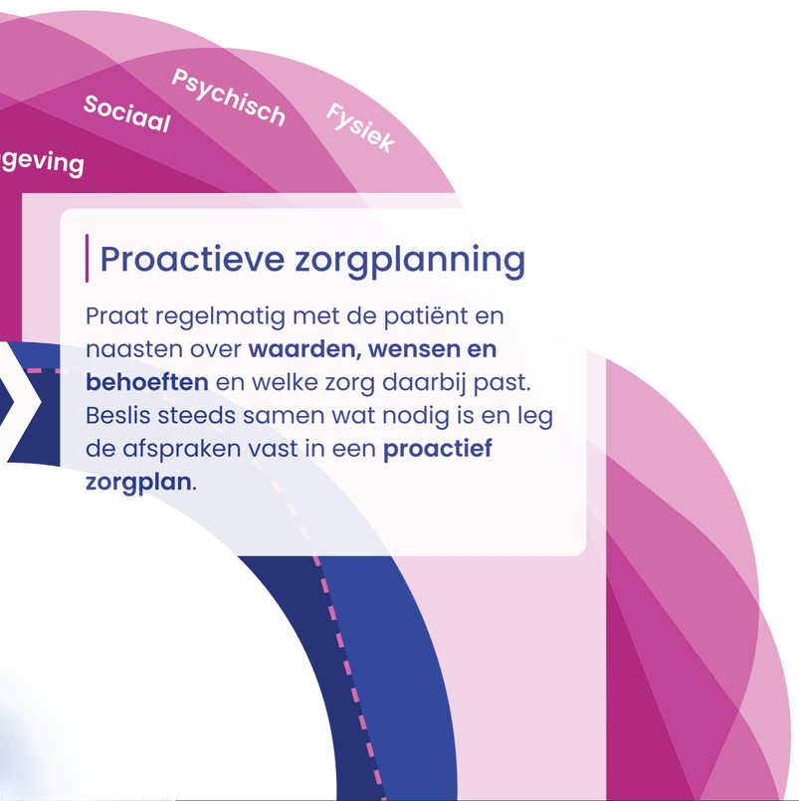
Zorgproces
Proactieve zorgplanning
1
Samen beslissen
Drie stappen die op elkaar voortbouwen:
samen beslissen is de manier van communiceren, proactieve zorgplanning het continue proces, het proactief zorgplan de vastlegging ervan.
  Methode voor gesprek en besluitvorming met patiënt en naasten
  Afgestemd op waarden, wensen en behoeften
  Fundament voor proactieve zorgplanning en proactief zorgplan
2
Proactieve zorgplanning
  Het proces: continu en dynamisch, met samen beslissen als leidraad
  Op tijd starten, als rust en overzicht er nog zijn
  Herhaald bij belangrijke momenten in het ziekteproces
3
Proactief zorgplan
  Legt gemaakte afspraken vast — simpel als het kan, uitgebreid als het moet
  Altijd beschikbaar: ook 's nachts, in het weekend, bij crisis
  Centrale zorgverlener beheert het plan
Notes:
Proactieve zorgplanning is een continu en dynamisch proces van gesprekken over levensdoelen, keuzes en welke zorg daarbij nu en in de toekomst past. De hoofdbehandelaar of centrale zorgverlener stelt dit tijdig aan de orde — bij voorkeur terwijl er nog rust en overzicht zijn — al vroeg in het ziektetraject; ook de patiënt of naasten kunnen dit zelf aankaarten.
Momenten die vragen om (actualiseren van) proactieve zorgplanning:
op aangeven van patiënt, naasten, zorgprofessionals of vrijwilligers
bij progressie van ziekte of kwetsbaarheid
in een vroeg stadium van ziekten met cognitieve stoornissen tot gevolg, zoals dementie
bij overgang van ziektegerichte naar symptoomgerichte behandeling
bij meerdere ziekenhuisopnames in een relatief korte periode
als de voordelen van ziektegerichte behandeling minder gaan opwegen tegen de nadelen
bij verwachte functionele of cognitieve achteruitgang
bij opname in een verpleeghuis of hospice
bij ernstig fysiek, psychisch of spiritueel lijden
Het proactief zorgplan legt de gemaakte afspraken vast tussen patiënt, naasten, professionals en vrijwilligers — fysiek of digitaal aanwezig, gedeeld, geactualiseerd en gemonitord, ook 's nachts, in het weekend, bij crisis en in de stervensfase. De centrale zorgverlener beheert het plan en is hét aanspreekpunt.

Slide 15

Zorgproces
Coördinatie en continuïteit
Waar de patiënt ook is en wie er ook dienst heeft: de zorg moet ononderbroken doorlopen. Dat vraagt om domeinoverstijgend en transmuraal samenwerken.
1
Persoonlijke continuïteit
Vaste zorgprofessional die de patiënt kent en volgt
Team-continuïteit
Afstemming en overdracht binnen één zorgsetting
Transmurale continuïteit
Afstemming en overdracht tussen verschillende zorgsettings
2
3
Dit vraagt om interdisciplinaire zorg: één team dat feilloos samenwerkt, 24/7, ongeacht wie er dienst heeft.
Er is een centrale zorgverlener benoemd die het eerste aanspreekpunt is voor de patiënt en naasten en voor de andere zorgprofessionals.
Notes:
Een patiënt met een levensbedreigende aandoening of toenemende kwetsbaarheid moet, naast het ziek-zijn zelf, ook de regie zien te houden over een zorgsysteem met veel verschillende betrokkenen, zorgsettings en behandelinterventies. Dat vraagt om coördinatie en continuïteit, en om vooruit plannen en organiseren.
(Let op voor presentator: het kader gebruikt hier zelf de term "complex en gefragmenteerd zorgsysteem" om deze uitdaging te duiden. Op de dia is bewust gekozen voor een positievere framing, gericht op de oplossing.)
Continuïteit van zorg is een ononderbroken samenhang van alle elementen waaruit het zorgproces is opgebouwd, en omvat drie niveaus: persoonlijke continuïteit (een vaste zorgprofessional die de patiënt kent en volgt), team-continuïteit (afstemming binnen één zorgsetting) en transmurale continuïteit (afstemming tussen verschillende zorgsettings).
Rondom de patiënt en de naasten wordt hiervoor een multidisciplinair en/of transmuraal team gevormd, op de hoogte van beschikbare voorzieningen en expertise in de regio, dat zorgt voor naadloze transfers.

Slide 16
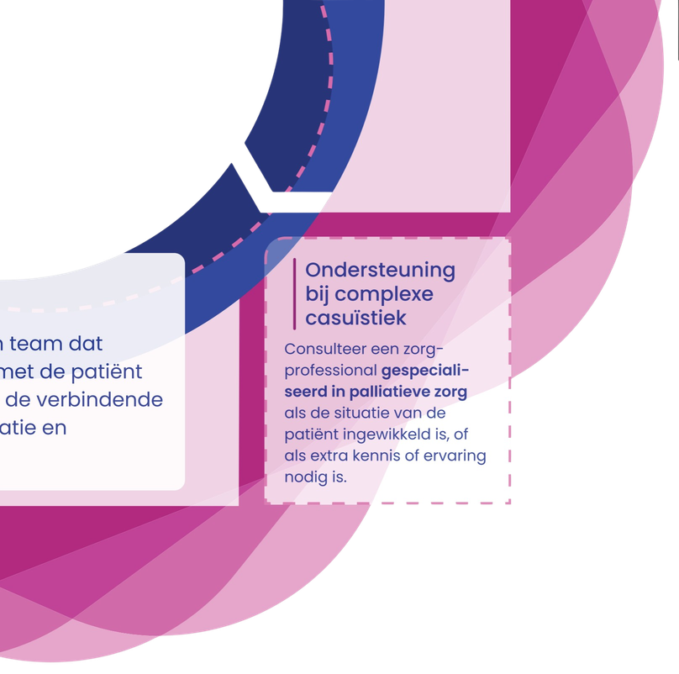
Zorgproces
Ondersteuning bij complexe casuïstiek
Zorgprofessionals kunnen bij complexe casuïstiek een in palliatieve zorg gespecialiseerde professional consulteren.
Dat kan door:
    intercollegiale consultatie
    contact met het Palliatieve team in het ziekenhuis
    contact met het Consultatieteam palliatieve zorg in je regio (7/24 per dag bereikbaar, 088-6051444)
    multidisciplinair overleg: zoals in PaTz-groepen en MDO's
Notes:
Toelichting Consultatieteam palliatieve zorg in je regio:
Er is een landelijk dekkend systeem van 36 consultatieteams dat 7*24 uur per dag telefonische bereikbaar is. De consulenten zijn artsen en verpleegkundigen. Door hun opleiding en praktijkervaring zijn zij gespecialiseerd in palliatieve zorg. Ze werken in het ziekenhuis, verpleeghuis, hospice of in de thuiszorg. Ze voldoen aan criteria met betrekking tot hun opleiding, ervaring, competenties en beschikbaarheid.
Het doel van consultatie is om de zorgprofessional te ondersteunen bij het bieden van optimale palliatieve zorg aan patiënt en diens naasten. De consulent helpt bij het analyseren van de situatie volgens de methode van palliatief redeneren, waarbij alle vier dimensies van palliatieve zorg (fysiek, psychisch, sociaal en zingeving) worden meegenomen. Je ontvangt een advies dat is gebaseerd op actuele richtlijnen en wetenschappelijke inzichten, waarbij ook rekening wordt gehouden met de specifieke situatie van jouw patiënt.
Denk aan consultatie als:
symptomen ondanks behandeling volgens richtlijnen onvoldoende verbeteren.
je te maken hebt met symptomen die weinig voorkomen.
De patiënt problemen heeft op meerdere dimensies tegelijk (bijvoorbeeld pijn én psychische onrust).
Er complexe behandel- of ethische beslissingen rond het levenseinde spelen (zoals stoppen met eten en drinken of proportionaliteit van behandeling).
Je moeizame communicatie, weerstand of culturele barrières ervaart.

Slide 17




Zorgproces
Mantelzorg
Mantelzorgers ondersteunen de patiënt, thuis of in een instelling, en vervullen daarbij verschillende rollen: naaste, schaduwpatiënt, zorgprofessional, verzorger en expert over het leven van de patiënt. Dat kan voldoening geven, maar is vaak fysiek en psychisch belastend.
4
Rol en verantwoordelijkheden
Geïnformeerd en toegerust
Draagkracht en draaglast
Zelfzorg
samen vastgesteld, vastgelegd in het proactief zorgplan
om de patiënt te ondersteunen
aandacht ter voorkoming van overbelasting
de mantelzorger wordt gestimuleerd hiertoe
Goede ondersteuning van de mantelzorger komt uiteindelijk ook de patiënt ten goede.
Notes:
Mantelzorgers spelen een belangrijke rol in het bieden van ondersteuning en zorg aan de patiënt, thuis of in een instelling. Zij vervullen daarbij verschillende rollen — als naaste (diegenen die ten aanzien van zorg, emotionele betrokkenheid en kennis de patiënt het meest nabij zijn), schaduwpatiënt (een mantelzorger die door spanningen of overbelasting zelf patiënt kan worden), zorgprofessional, verzorger en expert over het leven van de patiënt — die per situatie kunnen wisselen. Dit geven kan voldoening geven, maar is vaak fysiek en psychisch belastend.
Rol en verantwoordelijkheden worden door patiënt en naasten samen met de professional benoemd en vastgelegd in het proactief zorgplan, en gedurende het ziekteproces geëvalueerd. De mantelzorger wordt geïnformeerd over de situatie van de patiënt en hoe hij kan ondersteunen, afgestemd op eigen behoeften — bijvoorbeeld thuiszorg, vrijwilligers of respijtzorg. De professional besteedt apart aandacht aan de draagkracht/draaglast van de mantelzorger, om overbelasting te voorkomen of te verminderen. Tot slot wordt de mantelzorger gestimuleerd tot zelfzorgactiviteiten, om stress te verminderen en zodat hij in staat blijft bij te dragen aan de zorg.

Slide 18

Zorgproces
Stervensfase
Zorg voor de patiënt in de stervensfase is intensieve zorg: tijdig herkennen, goed bespreken, en oog voor waardigheid, ook na het overlijden.
Vóór het overlijden
Na het overlijden
Tijdig herkennen aan de hand van signalen én een multidisciplinair oordeel
Respectvolle zorg, passend bij waardigheid, cultuur en levensbeschouwing
Aandacht voor waarden, wensen en behoeften; zorgen, angsten, hoop en verwachtingen eerlijk bespreken, aansluitend bij cultuur, leeftijd, spiritualiteit en sociale situatie
Ruimte voor afscheid en rituelen
Proactief symptoommanagement, vastgelegd in proactief zorgplan of Zorgpad Stervensfase
Naasten begeleiden, uitleg over het stervensproces, ondersteuning bij afscheid en rouw
Betrokken zorgprofessionals informeren
Notes:
Patiënten in de stervensfase worden tijdig herkend: signalen zijn onder meer dat de patiënt niet meer uit bed komt, subcomateus is, of nog maar slokjes kan drinken of geen tabletten meer kan innemen — het (multidisciplinair gevormde) oordeel is hierbij doorslaggevend. De zorgprofessional bespreekt de waarden, wensen en behoeften van de patiënt: zorgen, angsten, hoop en verwachtingen, eerlijk en in een open sfeer, aansluitend bij cultuur, leeftijd, spiritualiteit en sociale situatie.
Afspraken over symptoombestrijding worden vastgelegd in het proactief zorgplan of het Zorgpad Stervensfase, en regelmatig geëvalueerd. Naasten worden geïnformeerd over wat hen te wachten staat en hoe zij de patiënt kunnen begeleiden; er wordt gesproken over het aanstaande verlies en (anticipatoire) rouw, en zij worden al in deze fase ondersteund bij het afscheid nemen. De hoofdbehandelaar informeert zo snel mogelijk alle betrokken zorgprofessionals over de stervensfase of het overlijden, bij voorkeur eerst telefonisch.
Na het overlijden is de zorg respectvol en sluit aan bij waardigheid, cultuur en levensbeschouwelijke overtuigingen. Naasten krijgen ruimte om afscheid te nemen op hun eigen manier, bijvoorbeeld door zelf de laatste zorg te geven of levensbeschouwelijke of cultuurspecifieke rituelen uit te voeren.

Slide 19

Zorgproces
Verlies en rouw
Rouw begint vaak al tijdens het ziekteproces, niet pas na het overlijden — en rouw raakt niet alleen naasten, maar ook zorgprofessionals en vrijwilligers zelf.
Voor de patiënt en naasten
Voor zorgprofessionals en vrijwilligers
Bespreken van het aanstaande verlies en mogelijke ondersteuning
Onderlinge ondersteuning bij verlies en rouw
Professional signaleert reacties en let op risico op complexe rouw
Experts beschikbaar voor verwijzing bij complexe rouw
Nazorggesprek enkele weken na overlijden
Structurele aandacht vanuit team en organisatie voor zelfzorg
Notes:
Met de patiënt en de naasten wordt gesproken over het aanstaande verlies, het belang van goed afscheid nemen, (anticipatoire) rouw en welke reacties daarbij kunnen voorkomen, en welke ondersteuning mogelijk is (zoals lotgenotencontact of professionele begeleiding). De professional heeft aandacht voor hoe nabestaanden reageren, beoordeelt risicofactoren voor complexe rouw, en biedt enkele weken na het overlijden een nazorggesprek aan — bij tekenen van complexe rouw volgt een advies om contact op te nemen met de huisarts.
Ook zorgprofessionals en vrijwilligers ondervinden verlies en rouw: zij ondersteunen elkaar op basis van een goede onderlinge relatie en de geldende protocollen en richtlijnen. Bij (dreigende) complexe rouw zijn experts beschikbaar voor verwijzing, zoals een geestelijk verzorger, maatschappelijk werker, psycholoog, psychiater of rouwtherapeut. Vanuit team en organisatie is er structureel aandacht en ondersteuning voor gevoelens van verlies en rouw bij zorgprofessionals en vrijwilligers zelf, bijvoorbeeld via deskundigheidsbevordering, supervisie of intervisie.

Slide 20

Competenties
Palliatieve zorg vraagt om meer dan vakkennis alleen. Het vraagt ook om gevoel voor cultuur, ethisch besef en kennis van de juridische kaders. Dit geldt voor zorgprofessionals én vrijwilligers.
4
Deskundigheid
Cultuursensitiviteit
Ethisch handelen
Juridische kaders
gekwalificeerd voor de zorg die je verleent, kennis actueel via bij- en nascholing
culturele achtergrond van patiënt, naasten en gemeenschap herkend, erkend, verkend en gerespecteerd
ethische kwesties herkend, erkend en verkend; zo nodig moreel beraad
zorg binnen de kaders van wet- en regelgeving, zorgstandaarden en professionele richtlijnen
Samen vormen deze vier de basis om verantwoord en met vertrouwen te handelen in complexe situaties.
Notes:
Zowel de zorgprofessional als de vrijwilliger is gekwalificeerd voor de zorg die ze verlenen, en houdt de kennis actueel met bij- en nascholing. De culturele achtergrond van patiënt, naasten en gemeenschap wordt gedurende het hele zorgtraject herkend, erkend, verkend en gerespecteerd.
Zorgprofessional en vrijwilligers herkennen, erkennen en verkennen ethische kwesties die zich kunnen voordoen; loopt een vraagstuk vast, dan kan moreel beraad helpen — een begeleid gesprek met collega's. Geldende wet- en regelgeving, erkende zorgstandaarden en professionele richtlijnen vormen de kaders waarbinnen zorg wordt geboden, afgestemd op de waarden, wensen en behoeften van de patiënt of diens wettelijk vertegenwoordiger en de naasten.

Slide 21


Organisatie en kwaliteit
Goede palliatieve zorg vraagt naast de juiste houding en vaardigheden bij het individu, ook om een organisatie eromheen die dat mogelijk maakt en blijft verbeteren.
Netwerken
organisaties in de regio werken effectief en efficiënt samen om te voorzien in de wensen en behoeften van de patiënt en de naasten
Kwaliteitsmanagement en wetenschappelijk onderzoek
aanbieders van palliatieve zorg streven naar de beste kwaliteit van zorg, in ervaren kwaliteit én in organisatie van zorg
Zo wordt de kwaliteit van palliatieve zorg structureel geborgd en verbeterd.
Notes:
Organisaties in de regio werken effectief en efficiënt samen om te voorzien in de wensen en behoeften van patiënten met een levensbedreigende aandoening of toenemende kwetsbaarheid en hun naasten. Overstijgt de problematiek de deskundigheid of ervaring van de betrokken zorgprofessional, bijvoorbeeld bij complexe casuïstiek? Dan is er 24 uur per dag, 7 dagen per week de mogelijkheid tot specialistische consultatie.
Aanbieders van palliatieve zorg streven naar de beste kwaliteit van zorg: zowel in ervaren kwaliteit voor patiënten, naasten, zorgprofessionals en vrijwilligers, als in de organisatie van zorg zelf.
Aandachtspunt voor presentator: in de praktijk is kwaliteit van palliatieve zorg nu vaak nog afhankelijk van toeval — welke regio, welke organisatie, welke zorgprofessional iemand treft. Dit hoofdstuk beoogt dat structureel te borgen in plaats van aan toeval over te laten. Dat besef is voor veel professionals nog geen vanzelfsprekendheid.

Slide 22
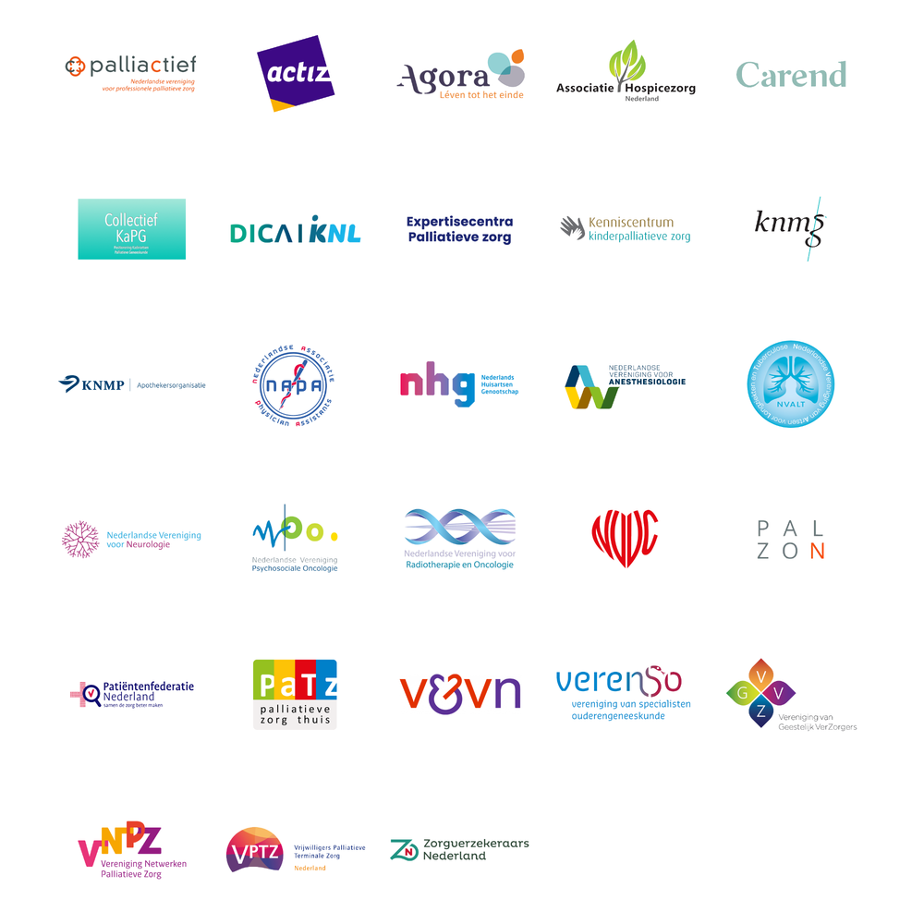
Partijen
geautoriseerd
en ingestemd

Slide 23
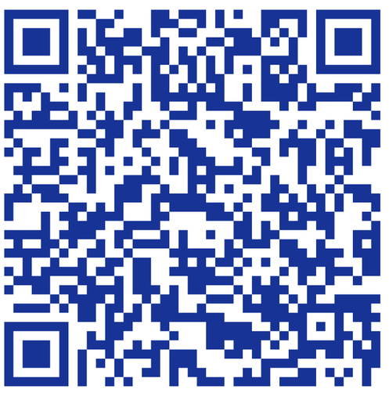
Alle wijzigingen geactualiseerde kwaliteitskader
  Via deze QR-code ontdek je de belangrijkste veranderingen met aandacht voor het waarom en de toegevoegde waarde.

Slide 24
Belangrijkste wijzigingen (1/2)
1
2
3
Markering
  Niet meer gekoppeld aan de laatste 12 maanden.
  Palliatieve fase start bij de diagnose van een levensbedreigende aandoening of toenemende kwetsbaarheid.
Sociaal domein
  Rol en verantwoordelijkheid van professionals uit het sociaal domein formeel verankerd.
  Het kader richt zich op álle professionals in zorg én ondersteuning.
Professionals
Generalist en specialist vervalt
‘Alle zorgprofessionals’ en
‘in PZ gespecialiseerde zorgprofessionals’
4
5
6
Zorg voor de zorgverlener
Welzijn van de professional is een onderdeel van kwaliteit van palliatieve zorg — inclusief aandacht voor draagkracht, reflectie en ondersteuning bij de emotionele belasting van dit werk.
Terminologie
  Individueel zorgplan Proactief zorgplan
  Gezamenlijke besluitvorming Samen beslissen
Gewijzigde indeling
Een logische opbouw:
Vier dimensies
Zorgproces
Competenties
Organisatie en kwaliteit
Notes:
Zie toelichting op alle wijzigingen via QR code op sheet 23

Slide 25
Belangrijkste wijzigingen (2/2)
7
8
9
Ethisch handelen
  Verduidelijkt en aangevuld.
  o.a. zorgethische waarden opgenomen die helpen morele dilemma's te herkennen
Regiebehandelaar
    Pragmatische handhaving van hoofdbehandelaar en centrale zorgverlener
    Bewuste tijdelijke keuze in afwachting van definitieve, landelijke consensus
Digitaal met tabbladen
Hyperlinks naar
Richtlijnen
Meetinstrumenten
Patiënteninformatie en
Kinderpalliatieve zorg
Notes:
Zie toelichting op alle wijzigingen via QR code op sheet 23

Slide 26
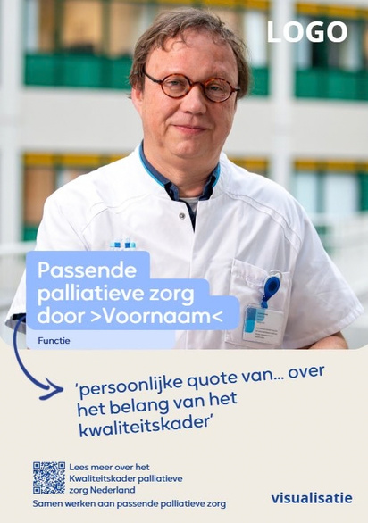
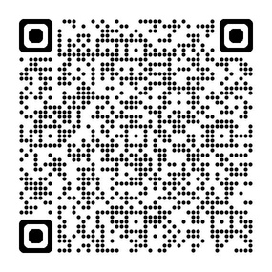
Toolbox kwaliteitskader
1
Communicatietemplates
  Posts social media, gepersonaliseerde posters, quotes
Informatie over het kwaliteitskader
  Basispresentatie (modules), overzicht alle wijzigingen, kennisquiz, overzicht van alle wijzigingen etc
Informatie en hulpmiddelen per thema
  animaties, infografics
Inspiratie van anderen
2
3
4
Scan de QR code voor toegang tot de toolbox

Slide 27
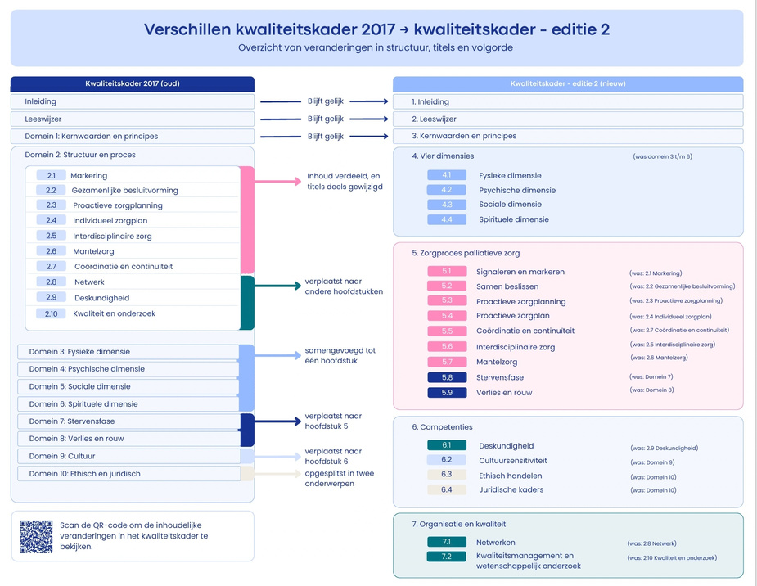
Verschillen met kwaliteitskader 2017
Je vindt deze verschillen in een overzicht van veranderingen in structuur, titels en volgorde via de Toolbox op Palliaweb.
Notes:
Zie voor een inhoudelijke toelichting op alle wijzigingen de QR code op sheet 23

Slide 28
Disclaimer: Stichting PZNL is eigenaar van alle intellectuele eigendomsrechten op de PowerPointpresentatie, inclusief het daarop vermelde logo van Stichting PZNL. Stichting PZNL aanvaardt geen aansprakelijkheid voor eventuele onjuistheden en/of onvolledigheden in de inhoud van het lesmateriaal.
Licentie:
Creative Commons: BY-NC-SA

